Slide 1
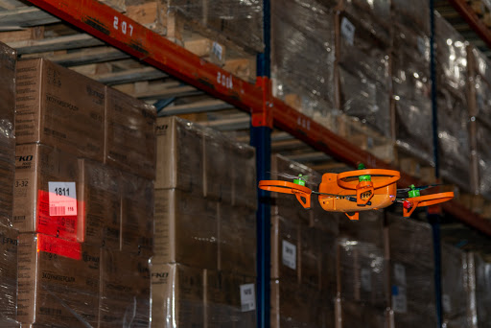
Автоматизация инвентаризации на складах с помощью дронов

Slide 2
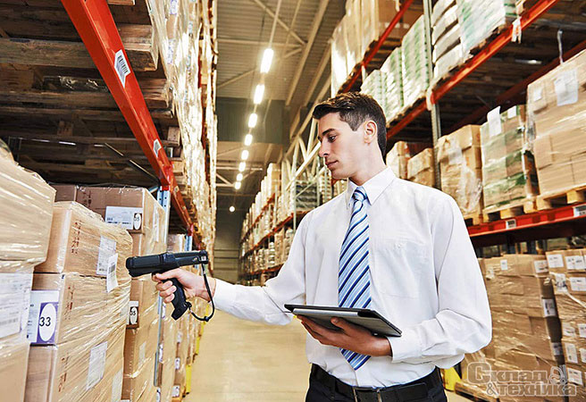
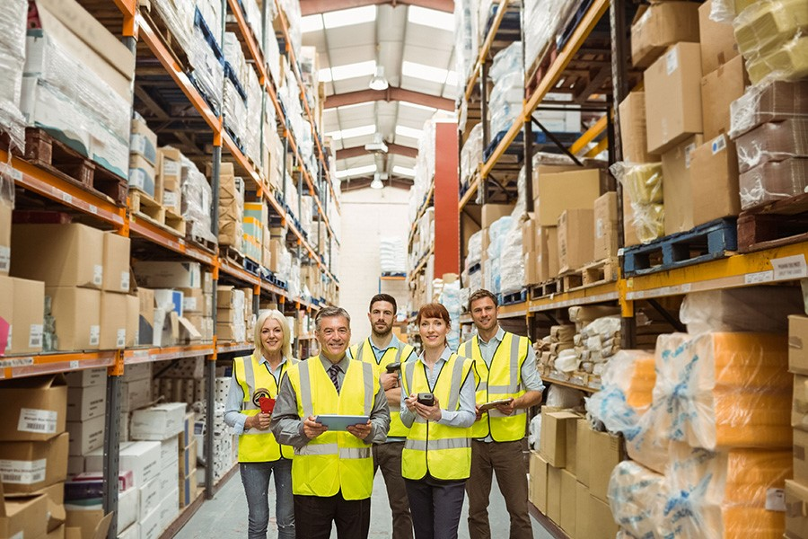
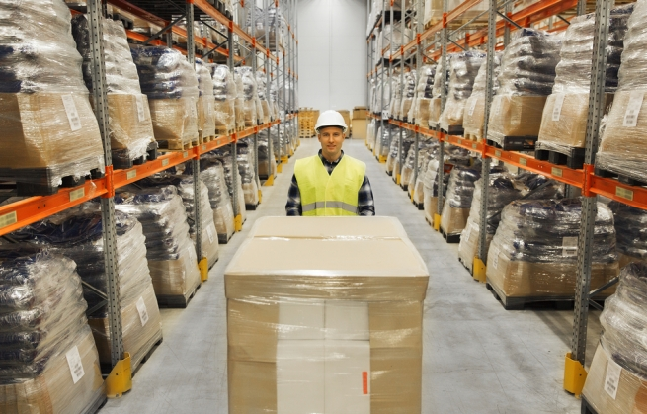
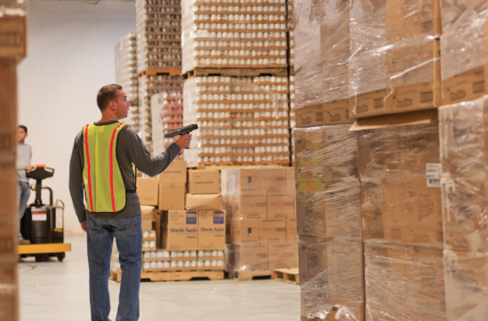
Проблемы ручной инвентаризации
— невозможность осуществлять операции с товарами во время проведения инвентаризации;
-работник склада должен иметь допуск к высотным работам, чтобы иметь возможность подниматься на пиканиске-небезопасно;
- требуют значительных ресурсов и времени: Например: 30 тыс. паллетомест занимает примерно две с половиной 12-часовые рабочие смены;
-контактность сотрудников во время Covid-19 и прочие затраты.

Slide 3
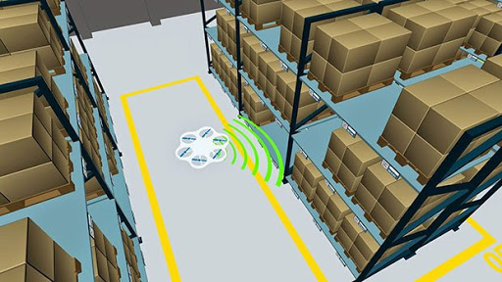
Внедрение дронов для проведение инвентаризации
Применение дронов на складе:
-затраты от потери материала (брак инвентаризации). Для примера, простой одной производственной линии на компании Samsung, в течение двух минут стоит $5000;
-упущенная прибыль и штрафы перед клиентами (предприятие останавливается полностью для проведения полной инвентаризации)
сокращает длительность проведения инвентаризации;
-сокращает процент ошибок в пересчете товара;
-обеспечивает безопасность и бесконтактность;
-сокращает трудозатраты на оплату труда,страховых взносов и прочих выплат рабочему персоналу;
-исключение «человеческого фактора»;
-безконтактность сотрудников во время Covid-19.

Slide 4
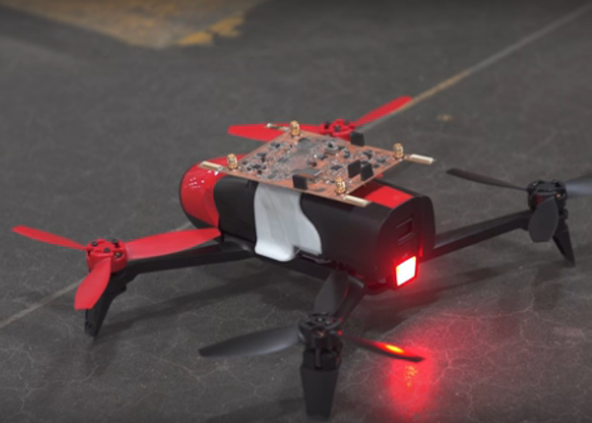
Характеристика дрона для инвентаризации
Как мы его видим:
-беспилотный летательный аппарат с питанием аккумуляторных батарей;
-оборудован системой сканирования кодов, камерой и датчиками предупреждения прикосновений;
-стабилизация: 3-осевая (наклон, поворот, сгибание)
-датчики движения;
-развитие технологии будет связано с усовершенствованием машинного зрения дрона;
-самостоятельный подсчёт количества коробов в паллетах;
-анализировать целостность упаковки.

Slide 5
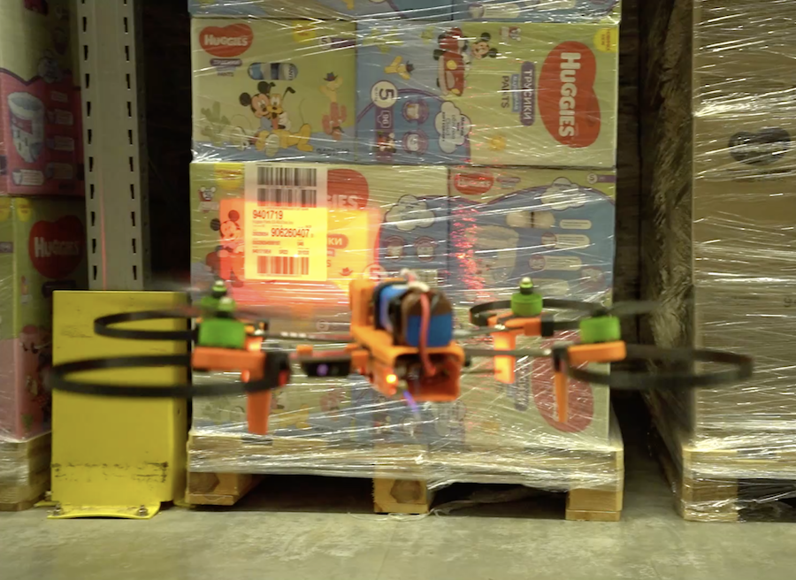
Конкурентные риски на рынке дронов для инвентаризации
Конкуренты:
-несовершество энергоносителей;
-недостаточная мощность и автономия;
-ограниченная ориентация в пространстве GPS на складах;
-предоставление дронов, как услугу;
-разное программное обеспечение;
-нет искусственного интеллекта.
Наше решение:
-добавление дополнительных модулей для аккумулятора;
-датчики передвижения и столкновения в пространтстве;
-работа дронов при любом освещении;
-продажа и распространение дронов, предоставление обучения персоналу,инструкция по применению и тех.обслуживание;
-искусственный интеллект, машинное зрение;
-единый легкодоступный для персонала программный ресурс.

Slide 6
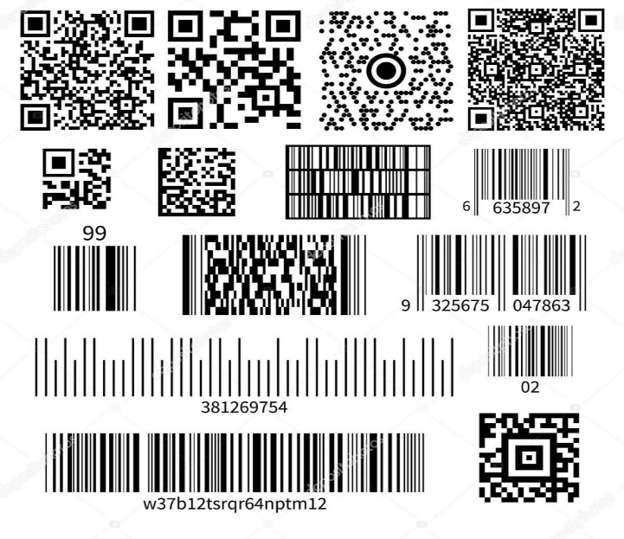
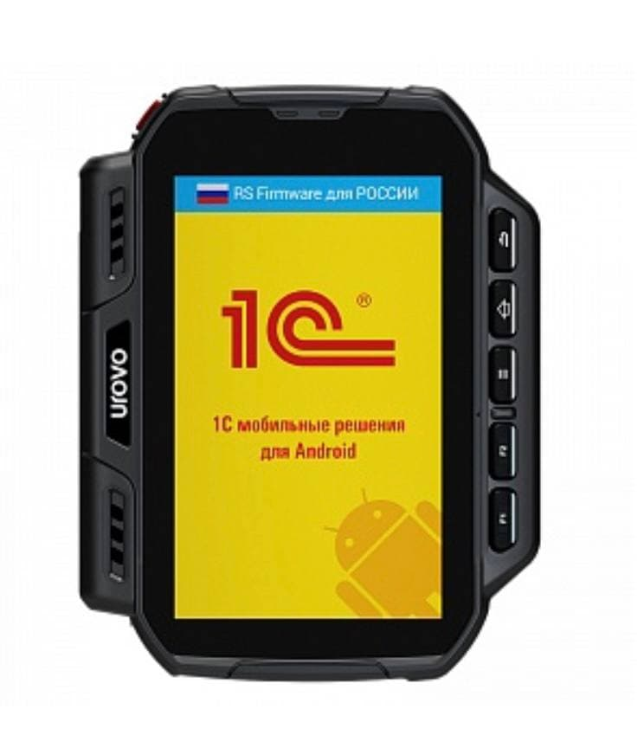
Технологический процесс проведения инвентаризации на складе дроном

Slide 7
Стратегия
Привлечь финансирование в start up
Разработать программное обеспечение согласно параметрам склада и внедрить в дрон +Патент
Протестировать на складе у потенциального клиента
Исправить ошибки и внести корректировки
Продемонстрировать клиенту исходный вариант
Выпустить уже готовый продукт на рынок

Slide 8
Услуга ручной инвентаризации
Инвентаризация с помощью дрона
Средняя цена за инвентаризацию 1 паллеты= 5 руб.
Человек затратчивает 30 сек.на 1 паллету.
Например:
10 тыс.кв.м=30 тыс.паллет.
Чтобы провести инвентаризацию 30 тыс.паллет,человеку необходимо:
900 мин. = (15 часов или 2 рабочих дня)
(Следовательно,издержки за простой склада)
-5 руб.за 1 паллету=это 150 тыс.руб. за 30 тыс.паллет
150 тыс.руб. клиент выплачивает единоразово.
Стоимость 1 дрона для инвентаризации= 320 тыс.руб.
Дрон затрачивает 4 сек.на 1 паллету.
Например:
10 тыс.кв.м=30 тыс.паллет.
Чтобы провести инвентаризацию 30 тыс. паллет, дрону необходимо:
-120 мин. = ( 2 часа)
(При этом не нужно останавливать работу склада)
-Окупаемость дрона в 320 тыс. руб.= 2 услугам инвентаризации приобретаемой на стороне.

Slide 9
Почему это выгодно клиенту?
Средняя заработная плата работника склада= 38 тыс. руб.
Включая: страховые взносы (30%)= 11 400 руб.
Взносы на травматизм ( 1,1%-2,1%) = мин. 418 руб.
Итого: заработная плата работника, равна 49 818 руб.
1 работник
это 9 600 часов в месяц или 34 560 000 сек. в месяц.
При расчете 30 сек.на 1 паллету:
1 работник проверяет 1 152 000 паллет в месяц (исключаем человеческий фактор)
Использование 1 дрона потенциальным клиентом:
1 дрон
9 600 часов в месяц или 34 560 000 сек.в месяц.
При расчете 4 сек.на 1 паллету:
1 дрон способен проверить 8 640 000 паллет в месяц.
Отклонение: 7 488 000 паллет в месяц, то есть в 7,5 раз эффиктивнее.
Вывод: 1 дрон = 7 сотрудников
Заработная плата 7 сотрудников= 348 726 руб. в месяц,что на 28 726 руб. больше стоимости 1 дрона.
Окупаемость: 1 месяц.

Slide 10
Смета и необходимые ресурсы для запуска

Slide 11
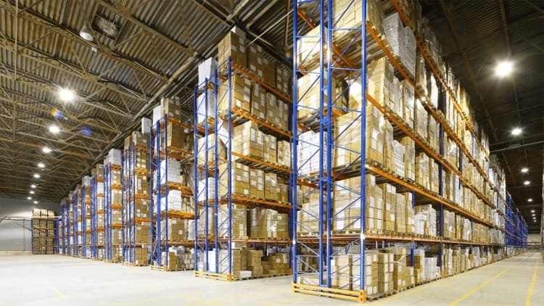
НАМ НУЖЕН СКЛАД!

Slide 12
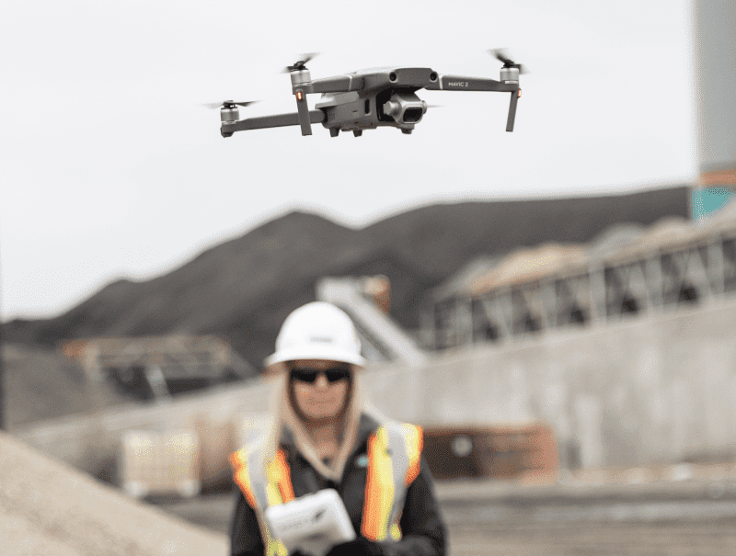
Перспективы проекта
Охват логистической отрасли:
Внедрение в морские перевозки;
Авиаперевозки;
Автоперевозки.
Усовершенствование функций и возможностей дрона, скорость, объём обработанной продукции, качество анализа и пр.
Цель №1 Стать лидером на рынке по продаже высококачественных сладских-дронов.
Распространение технологий по автоматизации инвентаризации на рынке РФ и СНГ, а также за рубежом.

Slide 13
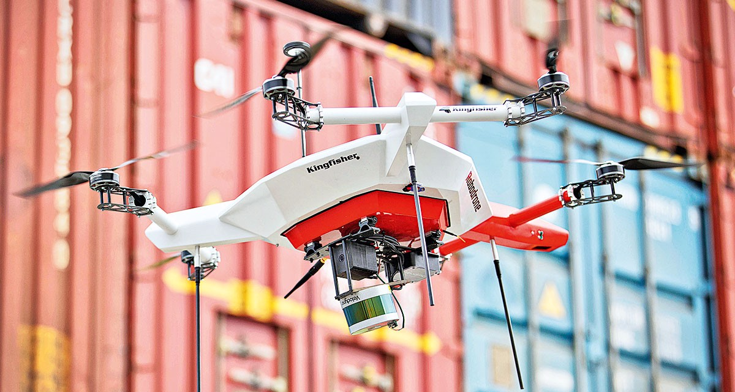
Если вас заинтересовал наш проект,как вы можете нас найти:
Feruza_nigmanova@mail.ru
Феруза Нигманова
Контакт: 8(916)587-74-20
Будем рады сотрудничеству!

